Slide 1
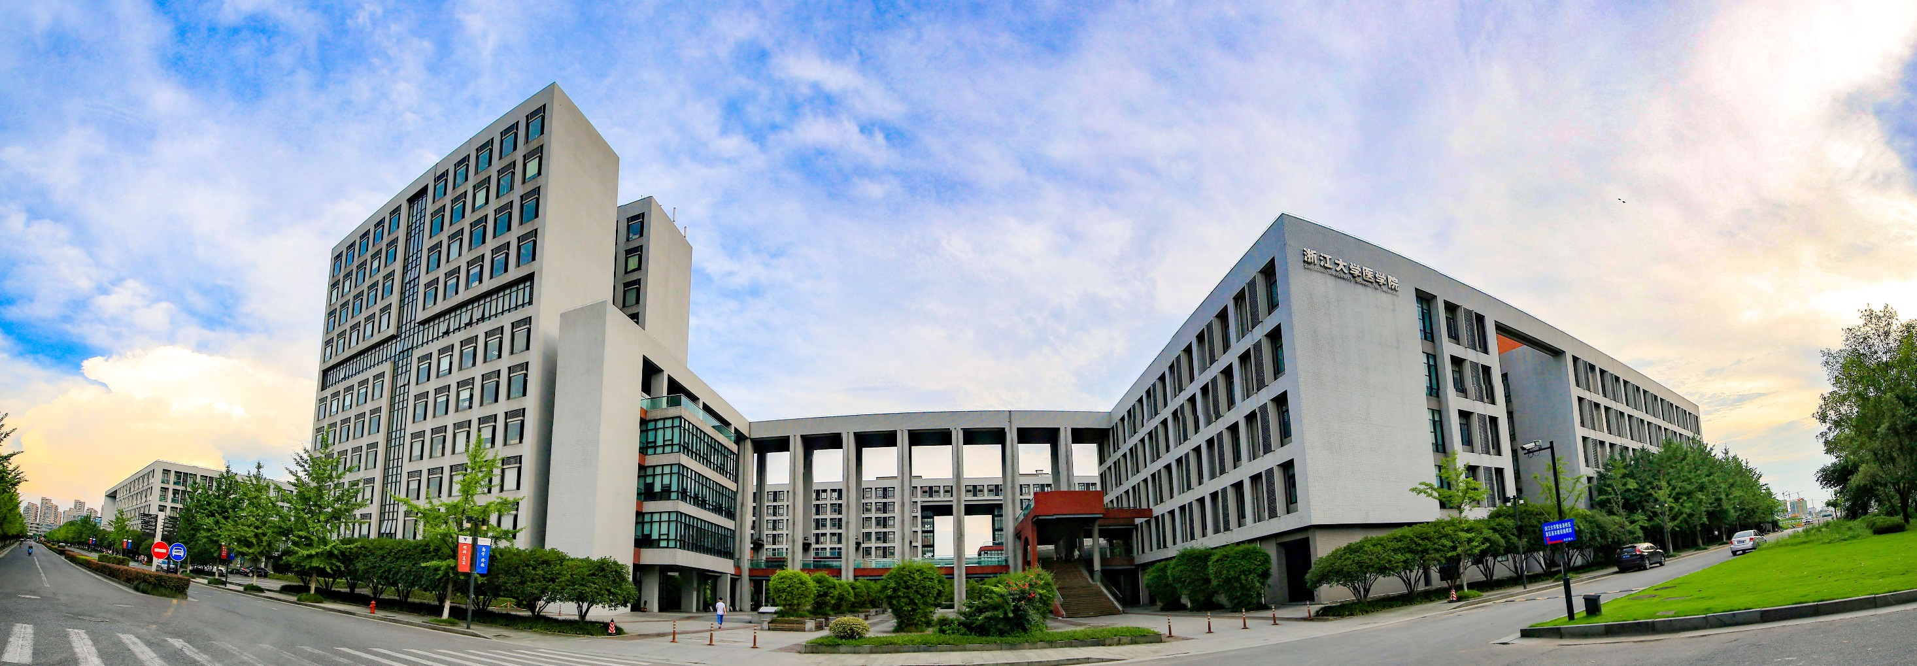
同等学力论文答辩和学位申请
基本程序及注意事项

Slide 2
重点提示：
01
每位学生需确保提交的电子材料真实可靠。
学院资格复查与论文送审同步进行。如果后续未通过资格审核者，无论盲审结果是否通过，本季学位申请终止。
02
申请材料先期通过电子形式提交，后续补交必要的纸质材料。具体要求详见《医学院2023年冬季研究生论文答辩及学位授予工作的通知》
03

Slide 3
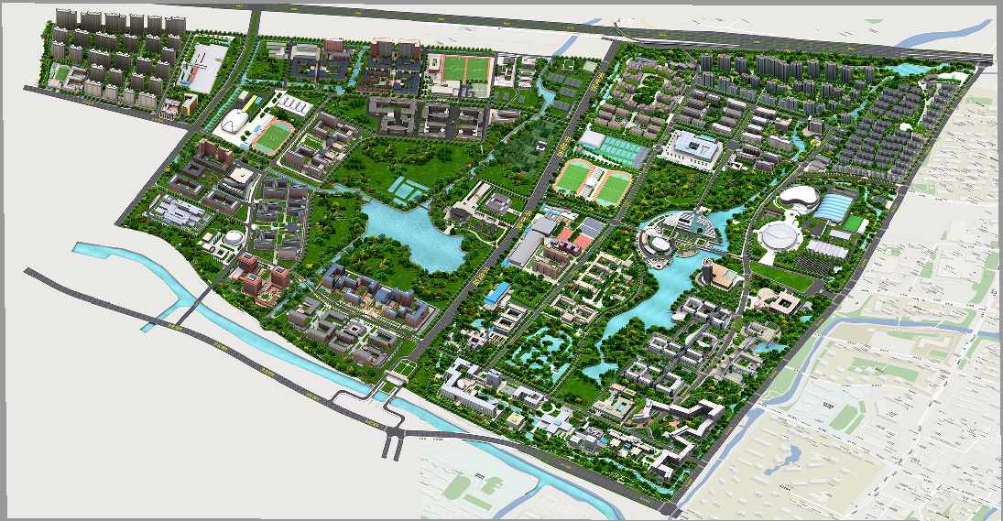
紫金港校区地图
研究生院
研究生教育综合楼8-9楼
行政办事大厅
纳米楼1楼
研究生科
医学院综合楼602

Slide 4
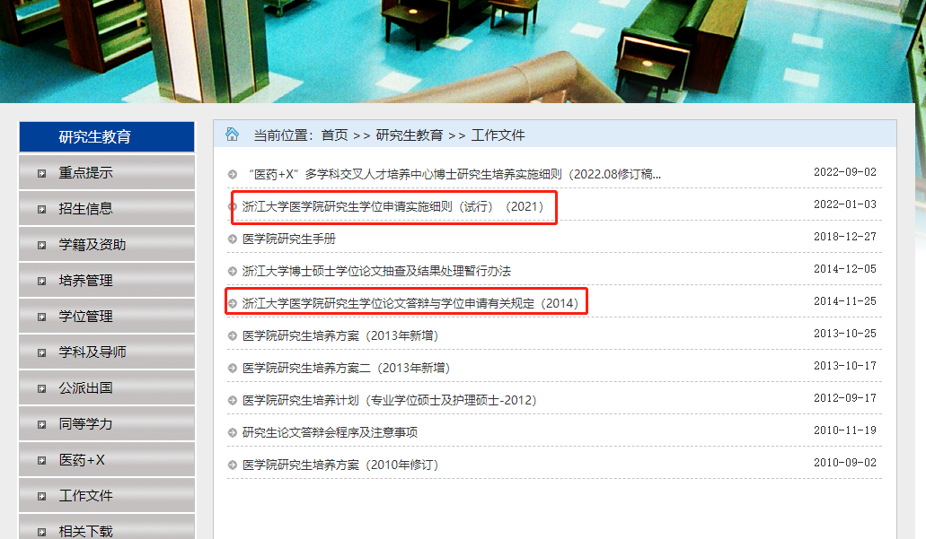
答辩与学位申请文件
浙江大学医学院网站
→教育教学
→研究生教育
→工作文件
http://www.cmm.zju.edu.cn/38723/list.htm

Slide 5
答辩与学位申请基本程序
提交申请
资格审查
论文评阅
学位论文答辩
资料上交
学位审核
离校、发证
资料归档
9月中下旬
10月初
10月-11月
12月中下旬
12月初
11月底完成
12月底
24年1月初

Slide 6
一、提交申请
DEFENCE

Slide 7
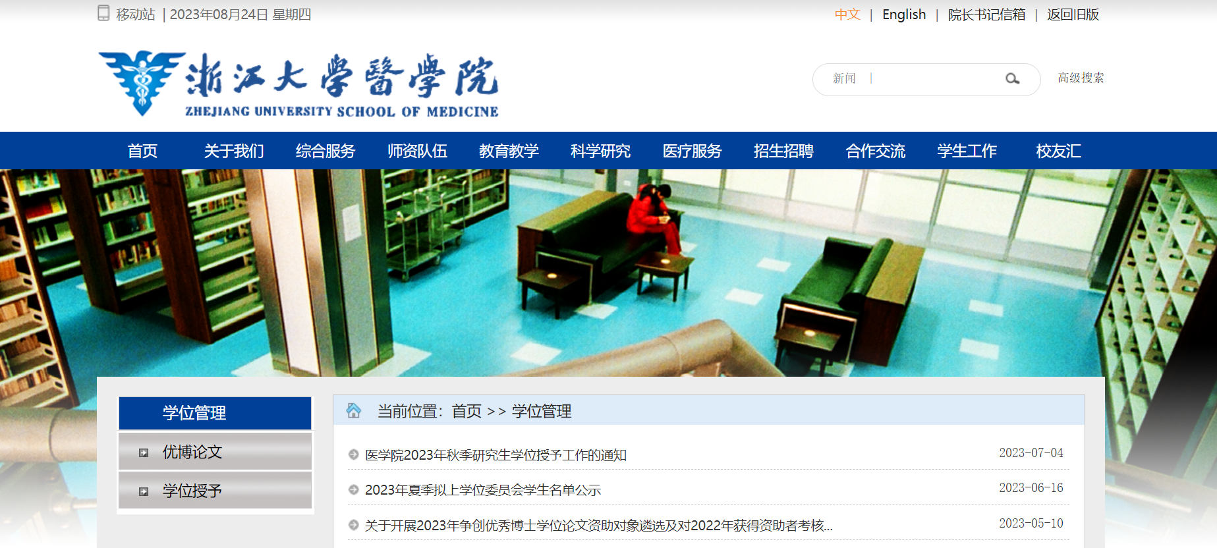
一、提交申请
申请资格：
1、完成相应课程学习，学分符合要求
2、完成临床培养环节，通过临床考核
（临床综合能力考核/专硕规培考核等）
3、达到相应的科研要求
4、完成科研训练，撰写学位论文
一年四次，3月、6月、9月、12月
一般提前3个月学院通知，提交申请（网上通知）
http://www.cmm.zju.edu.cn/38719/list.htm

Slide 8
1.申请材料
（9月26日前，具体日期由系办/科教科通知。材料具体要求参见pdf版通知）
（1）电子材料
①答辩申请报告
②发表论文原件和全文复印件
③论文相关证明材料
④送审承诺书
⑤研究生课程班结业证书复印件（正反面）；2016级及以后的同力专硕还需提供规培证书复印件
（2）网上申请
①研究生教育管理信息系统：同力博士、同力硕士均需填写；
②国家平台：同力科硕需填写，专硕和博士不用填。（国家平台操作时间另行通知）
盲审论文从系统中调取（匿名版本）
Notes:
结业

Slide 9
照片上交
学校系统中需要上传照片才能进行学位申请，请将照片发给各系、各附属医院教学部老师。（9月22日前，收集后统一请学校导库，每季只导一次，逾期不再受理！）
照片规格为：
背景为单一蓝色；
被拍摄人服装：白色或浅色系，免冠，露耳； 照片尺寸：2寸 尺寸（像素）：宽150、高210 大小：≤15K；格式：JPG 文件命名规则：Y+学号
系统中提示缺照片的才要发，能正常提交学位申请并上传论文的不用发！以往季度已申请过学位的不用发！

Slide 10
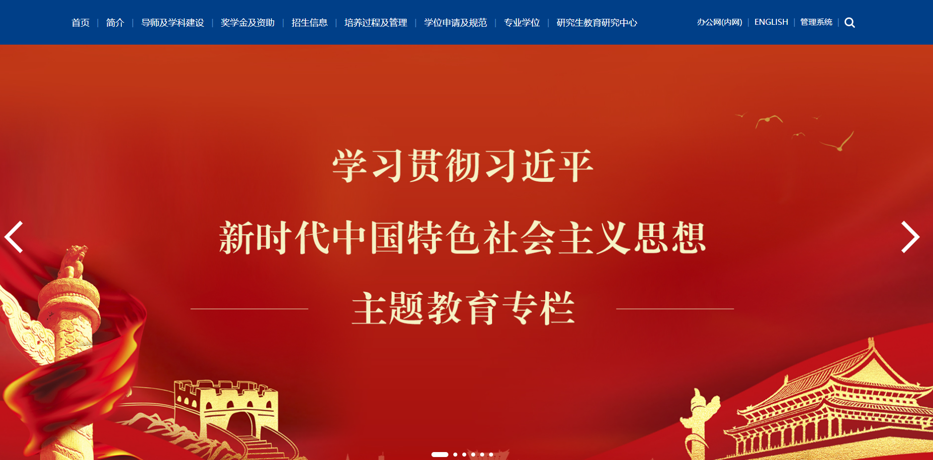
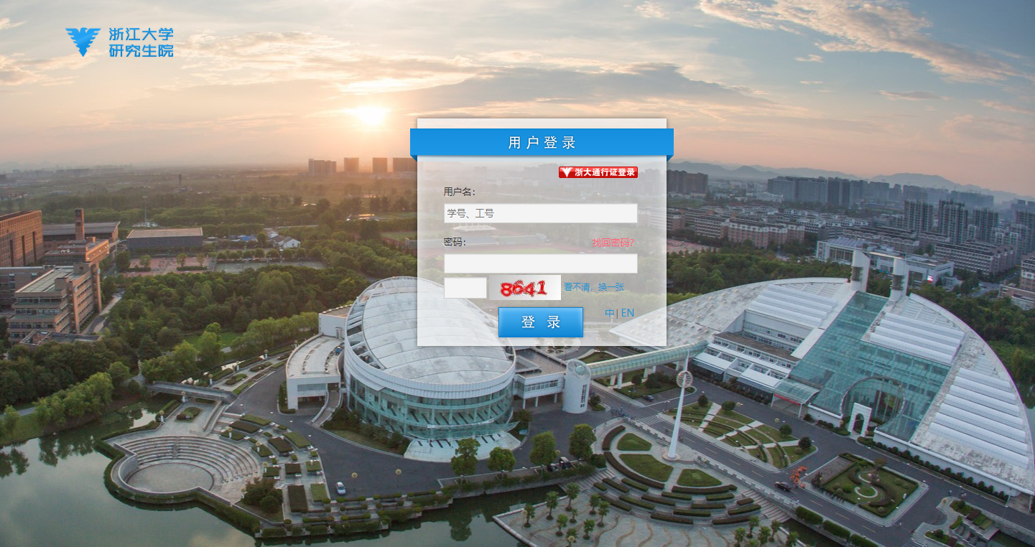
2.系统申请
校外可以登录
网站名称：浙江大学研究生院
网站地址：http://grs.zju.edu.cn/
登录：研究生教育管理信息系统
登录账号：Y+原来的学号，如Y18080519，YB1018026
密码：身份证后6位

Slide 11
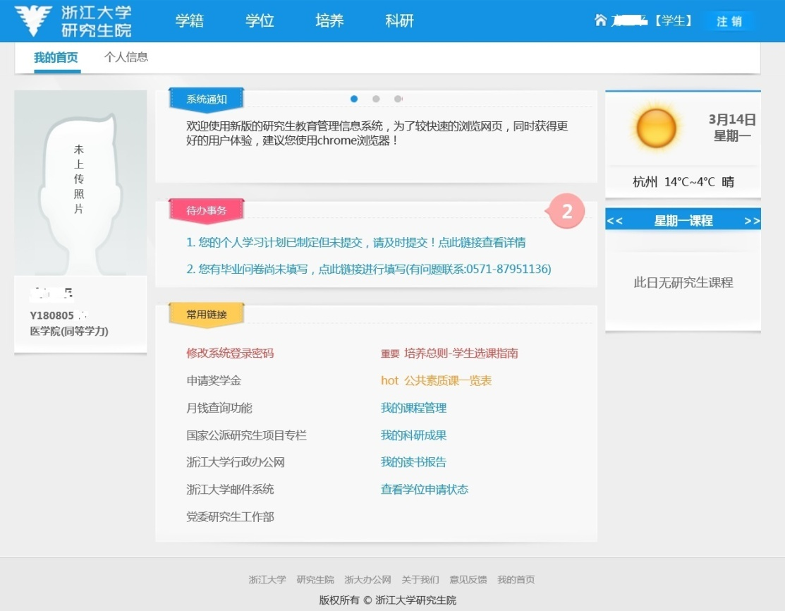
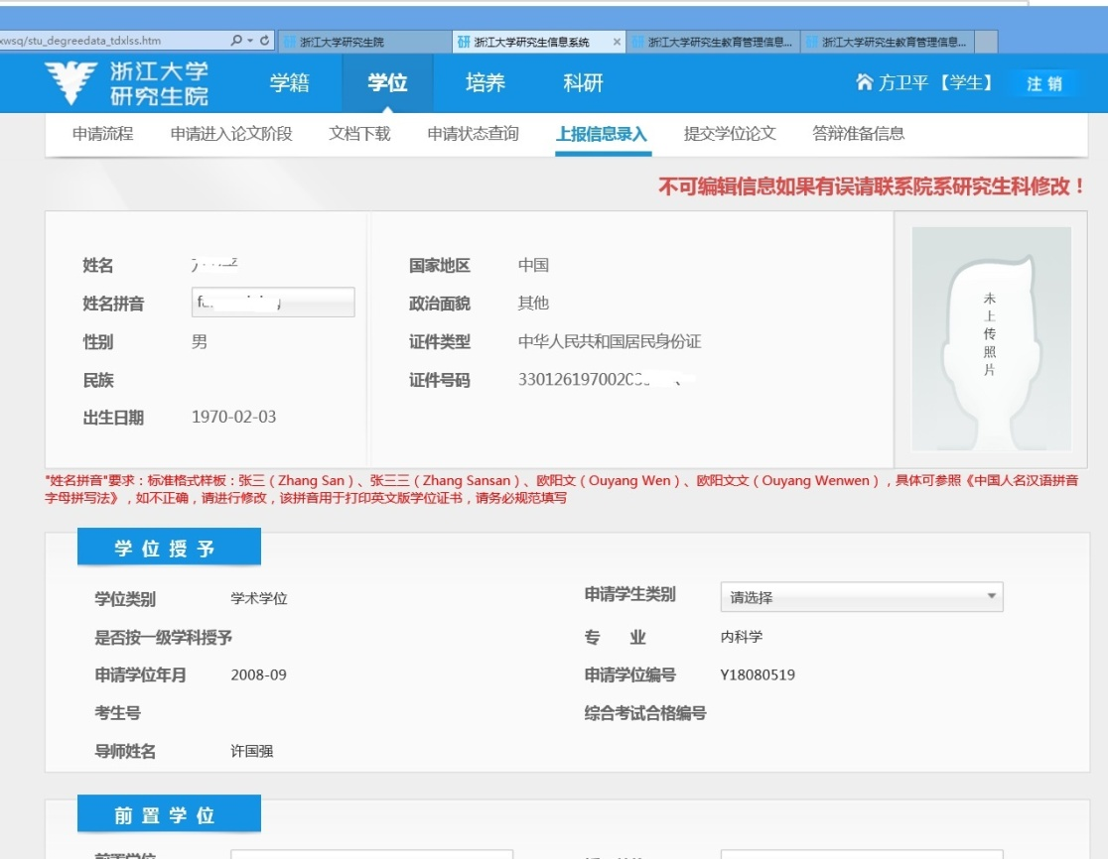
在“学位申请”模块完成：
1.上报信息录入
务必准确，齐全
2.提交学位论文
pdf格式上传，且为隐名版本
3.答辩准备信息
1
2
3
4.提醒导师登入新系统审核论文信息

Slide 12
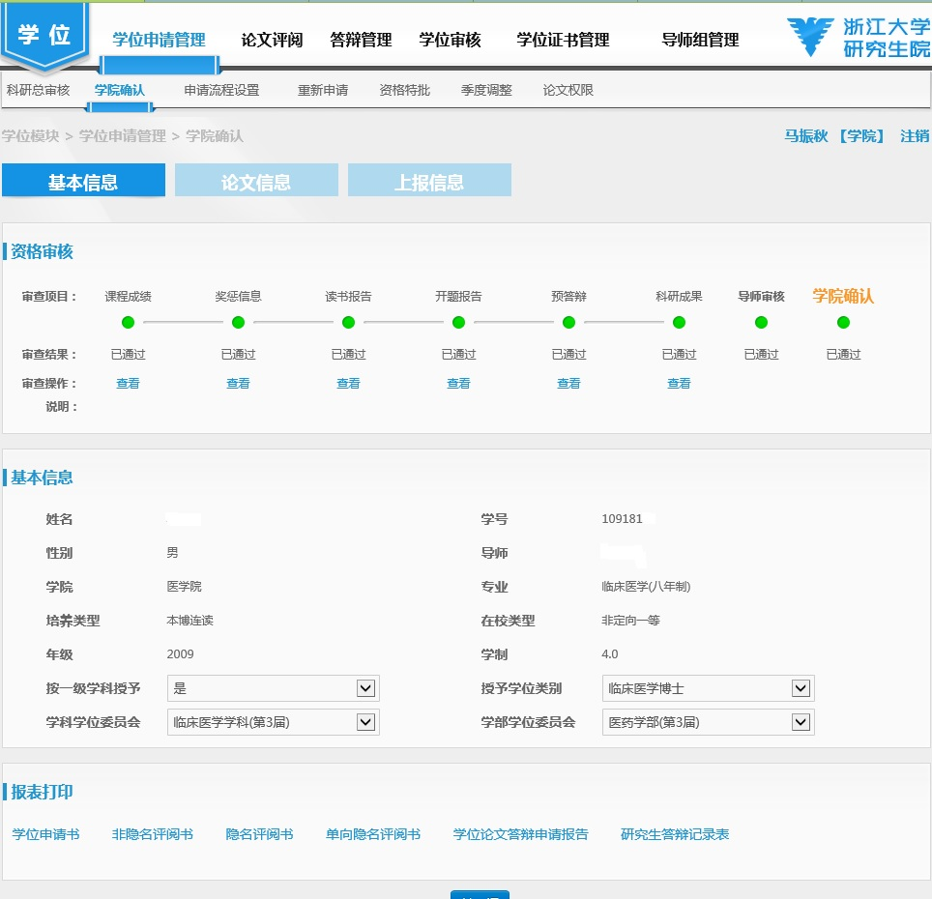
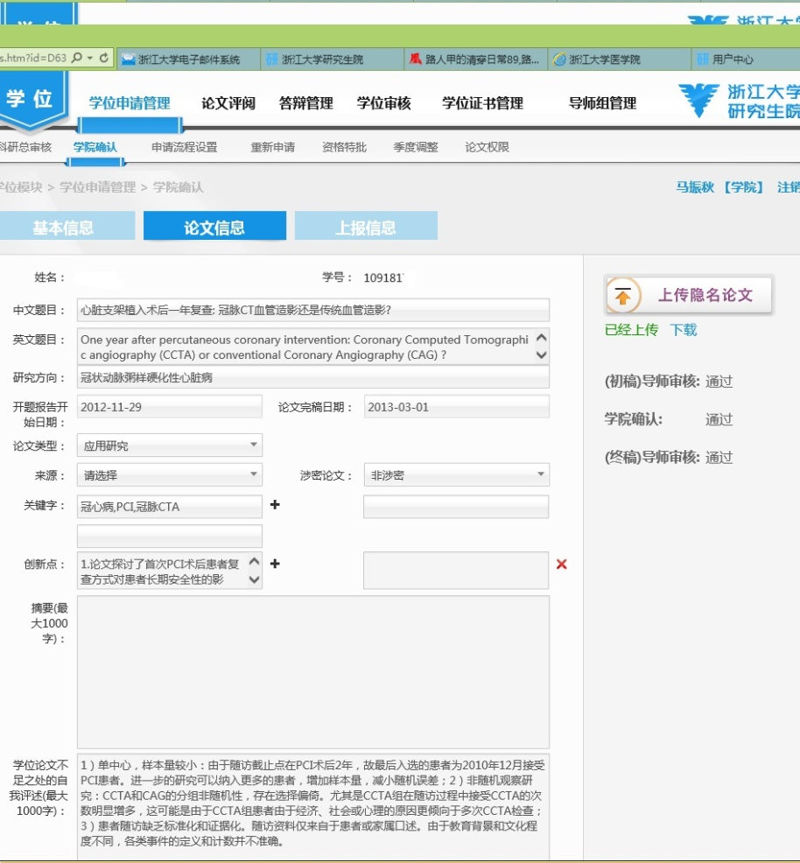
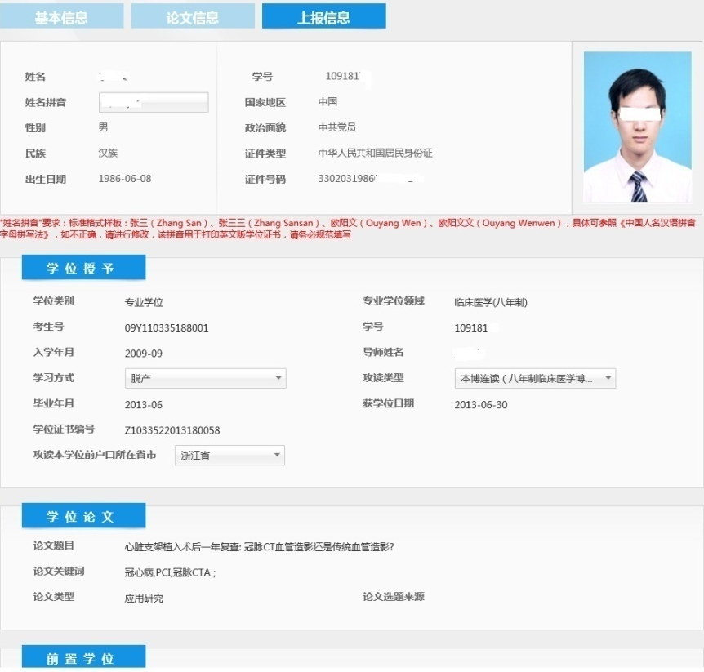
学院系统审核界面
①
③
②研究方向准确填写
上报信息填写完整，姓名拼音按提示规则拼写，用于制作证书
论文初稿申请时提交
论文终稿学位委员会后提交

Slide 13
3.论文查重
步骤：上传论文初稿—查重—导师审核
系统查重最多可查三次，请酌情使用，若查重后还需修改，请导师撤回后重新上传

Slide 14
4.网上申请-国家平台
学院
成绩核查
研究生院
成绩导入国家平台
同力学硕
审核申请
学院
同力学硕
学院
提交答辩申请
提交学位论文终稿
审核通过
申请人：学术学位同力硕士
申请时间：学院资格审查后，具体另行通知
网站：中国学位与研究生教育信息网http://www.cdgdc.edu.cn/tdxlsqxt/index.html

Slide 15
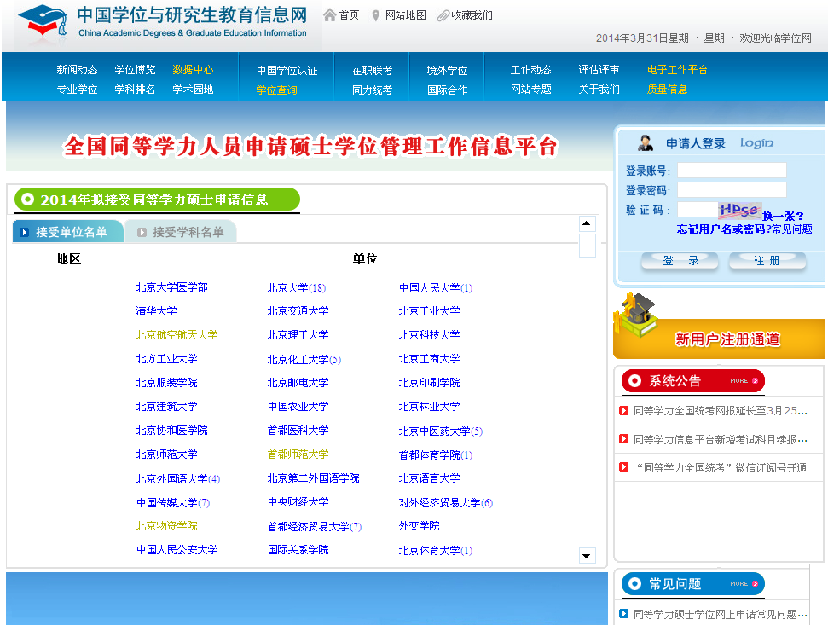

Slide 16
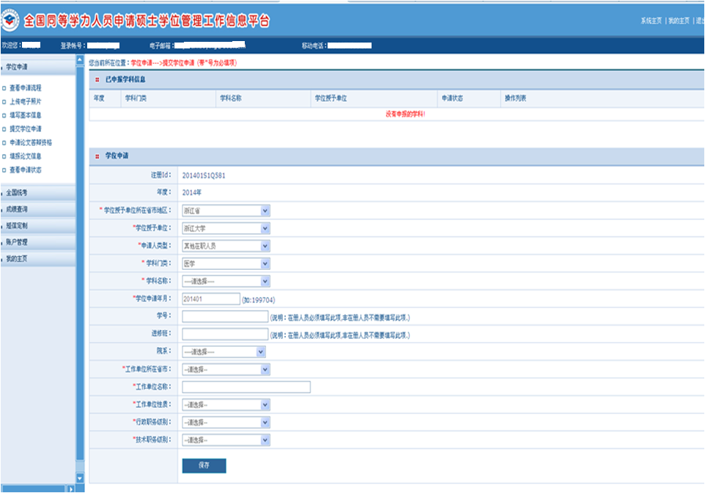

Slide 17
系统登录账号，为申请时注册的邮箱。
申请后，需指纹采集。
指纹采集是课程进修班报名时完成，如有遗漏的，无法进行国家平台学位申请工作。
咨询：丁老师, 88208121或各地进修班老师

Slide 18
期刊杂志等级查询
1、查询网站：研究生院网站—期刊级别
2、浙大核心期刊特指第7项“CSSCI”人文社科类和第8项（CSCD）理工农医类
3、SCI文章类型以玉泉图书馆检索证明为准
浙大核心期刊
浙大AB类期刊
http://grs.zju.edu.cn/redir.php?catalog_id=10053#aname

Slide 19
二、论文评阅
DEFENCE

Slide 20
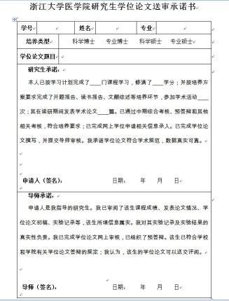
二、论文评阅（10月-11月）
1.盲审论文要求
评审对象：全体同力博士、同力硕士
评审方式：教育部学位中心平台网上评阅
评阅费：博士570元/本，硕士400元/本
上交方式：直接系统调用论文初稿（匿名版本）
论文格式要求
编写要求按浙大文件
PDF格式，20M以内
以学号命名
隐去导师、研究生姓名与致谢
同时提交论文送审承诺书（导师签字）
封面校徽上方注明同等学力

Slide 21
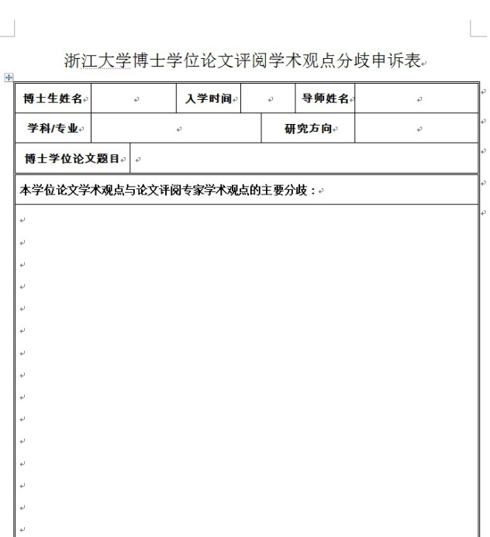
2.评阅结果判定
评阅结果全部为 “同意答辩”/“小修”，可以组织答辩；
学位论文如有1份评阅意见为“大修”，原则上至少下一季度方可提交重新评阅。
出现“D”或“不同意”，或两个“大修”及以上，终止答辩程序；
如有一个“大修”或“不同意”，认为专家评审意见存在争议，符合条件者可提出“学术观点分歧裁定”。

Slide 22
3.学术观点争议裁定
条件：
学位申请者及其导师认为学位论文评阅未通过是因为学术观点分歧所致，同时需满足其他评阅结果获得至少 2 份 A（优秀）且不得出现 C（一般）及以下的成绩
操作步骤：
1、学生提交《浙江大学博士/硕士学位论文评阅学术观点分歧申诉表》
2、学科委员会组织 3 位同行专家进行初步审定
3、如最终裁定结果确属学术观点分歧，可另聘两位专家进行双盲隐名评阅
4、评阅结果“学位论文总体等级评价”不为“D（较差）”且“学位论文是否同意答辩的意见”不为“需要进行较大的修改后答辩”和“未达到研究生学位论文要求不同意答辩”者，方可进入答辩程序，否则本次学位申请程序终止。
（评阅费用自行承担）

Slide 23
三、学位论文答辩
DEFENCE

Slide 24
三、学位论文答辩（11月30日前完成）
博士学位论文答辩委员会由 5-7 名具有博士研究生导师资格的教师或具有正高职称的专家组成，其中半数以上应具有博士研究生导师资格，校外相关学科的专家不少于1人。专业学位博士学位论文答辩委员会成员须有一位来自相关行业实践领域具有正高级专业技术职称的专家（联合导师除外）。交叉学科博士学位论文答辩委员会成员应选聘1-2名所涉交叉学科的专家。答辩委员会主席应由具备博士生导师资格的教师或者具有正高职称的专家担任。委员会秘书应由具有博士学位或副高及以上职称的教职人员担任。
硕士学位论文答辩委员会一般由校内外 3-5名具有硕士研究生导师资格的教师或具有高级职称的专家组成，其中应有校外相关学科的专家参加。专业学位硕士学位论文答辩委员会成员须有一位来自相关行业实践领域具有高级专业技术职称的专家（联合导师除外）。答辩委员会主席应由具有博士研究生导师资格的教师或者具有正高职称的专家担任。答辩委员会秘书应由具有硕士学位或中级及以上职称的教职人员担任。
1、评阅结果通过方可答辩。
2、申请人的指导教师（导师组成员）和非隐名评阅人不参加答辩委员会。
3、在学院规定时间内，在浙大系统中录入结果。

Slide 25
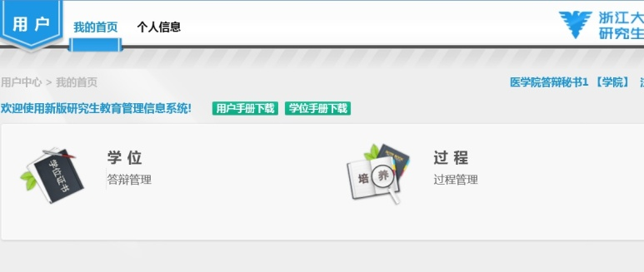
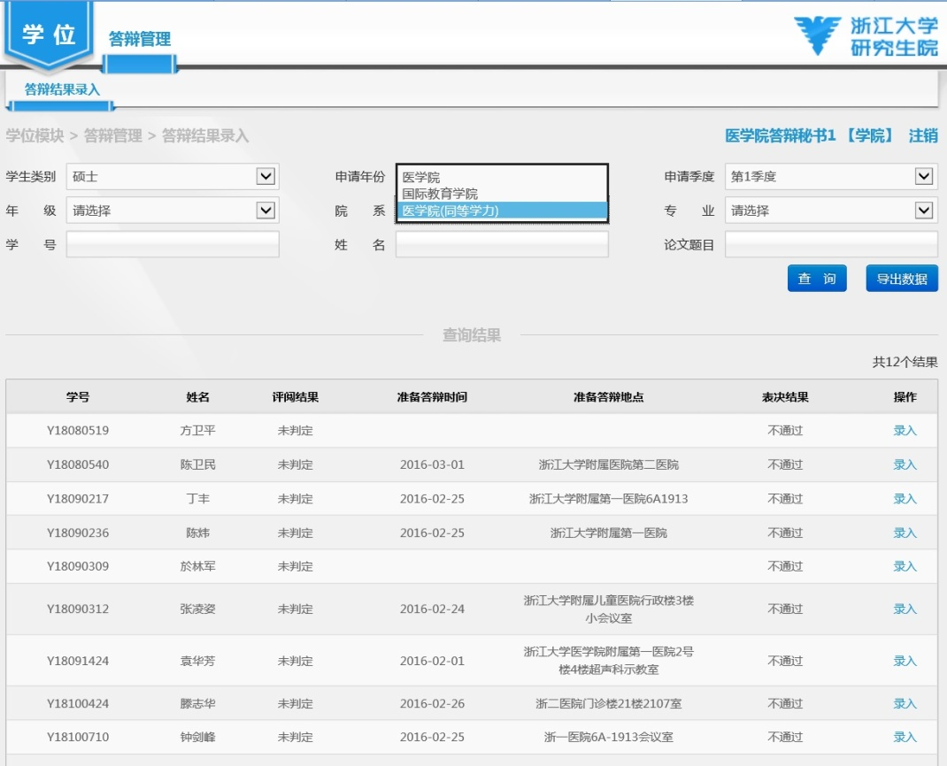
1.答辩结果录入
账号：18ms03
密码：ZjuYxy123@#
登录口：研究生院管理系统
（注意院系一栏选择“医学院（同等学力）”
2.学科委员会后，录入论文终稿
1
2
3

Slide 26
答辩结果：系统默认是“答辩不通过”，答辩完成后，录入结果即可
答辩秘书账号登入系统
按学号或名字搜索
左上角录入结果
注：答辩委员会人数=表决票数，非参加答辩的人员总数！
答辩准备信息填写完整后才能录答辩结果

Slide 27
四、答辩后资料上交
DEFENCE

Slide 28
答辩后资料上交
纸质论文注意事项
1.论文(包括外评)必须双面印刷；
2.在封面校徽上方注明”(同等学力)”
3.论文盲审的，论文评阅人处填写“匿名评阅”
4.本人及导师签字
系/临床医院科教版
（详见答辩通知）

Slide 29
系办/科教科（离校单盖章）
12月6日前（具体日期由系办/科教科通知）
答辩档案袋（材料清单通知附件2）
论文1本/实验记录（按各系要求）
注意事项：
1、自备纸质档案袋，档案袋正面黏贴材料清单。
2、预答辩表：除最后一栏“研究生科审核意见”留白，其他需签字盖章处都要完成。
3、学位申请书：信息页黏贴一寸彩照（蓝底）
“成绩管理部门核对意见”栏留白
“答辩委员会对论文的评语和表决结果”和各学位委员会意见栏目必须在一页纸上，“各学位委员会意见”栏留白。
4、表决票：答辩前到系办、科教楼加盖公章，上交清单中按实际填写份数。

Slide 30
学位论文归档
纸质版论文（放入档案袋）
除签名必须手写外，其他全部打印
封面：密级空着，不能写“空”
中文题名页、英文题名页、独创性声明与版权使用授权书的作者和导师签名必须手写，不能用签字章
论文评阅人填“姓名\职称\单位”，盲审的填“隐名评阅”，英文页填“Anonymous Review”
答辩委员会填“姓名\职称\单位”
电子版论文（离校前研究生管理系统上传终稿）
要求同纸质版论文
中文题名页、英文题名页、独创性声明与版权使用授权书必须包含手写的作者和导师签名，不能空着！（可将这三页签名后扫描插入PDF）
用于提交学校图书馆、知网、万方
详见《 浙江大学研究生学位论文编写规则》

Slide 31
学位审核
工作流程
1、答辩材料审核
2、网上审核
浙大系统：评阅结果-答辩结果-生成表决票
国家平台（同力学硕）成绩导入-答辩申请-论文终稿
3、学位委员会表决
4、浙大系统中上传论文终稿--导师审核--办理离校
5、证书制作
“学位论文总体等级评价”有1个“C（一般）”及以下评价，各导师需严把学位论文终稿质量，在上 传学位论文终稿前务必指导研究生认真修改论文并签署学位论文终稿确认书（学生和导师均需签字），由各所在单位统一收齐后在12月20日前把扫描件打包发送至yxyxwsq@zju.edu.cn

Slide 32
不能按期授予学位的情况
资格审核未通过
论文评阅不合格
学位论文答辩未通过
系统信息未完善，审核未通过
未拍摄证书照片
同力硕士国家平台未报名，指纹未采集……
同等学力无科研特批及课程特批政策

Slide 33
五、其他
DEFENCE

Slide 34
同等学力申请硕士学位人员清单
学号___________ 姓名___________ 专业_____________
1. 浙江大学医学院研究生学位论文预答辩表：1份
2. 浙江大学同等学力申请硕士学位申请书：一式二份
3. 浙江大学申请（博士/硕士）学位论文答辩记录：1份
4. 浙江大学硕士学位论文评阅书：3份（有重新评阅的为3+1份，并附签名后的重新评阅申请表）
5. 浙江大学硕士学位论文答辩表决票：5份
6. 培养手册(实验记录)/规培证书复印件（2016级及以后专硕）
7. 浙江大学硕士学位论文修改定稿审核表
8. 浙江大学研究生学位论文独创性声明及学位论文版权使用授权书
9. 学位论文1本（本人及导师签字）
10.浙江大学授予同等学力硕士学位人员信息表：1份
11.二寸彩照3张
备注：照片规格要求后附，背面用圆珠笔写上学号、姓名、专业(二级学科)，剪掉白边，装入照片袋，与信息表装订在一起。

Slide 35
同等学力申请博士学位人员清单
学号___________ 姓名___________ 专业_____________
1. 浙江大学医学院研究生学位论文预答辩表：1份
2. 浙江大学博士学位申请书：一式二份
3. 浙江大学博士学位论文评阅书：5份（有重新评阅的为5+1份，并附签名后的重新评阅申请表）
4. 浙江大学申请（博士/硕士）学位论文答辩记录：1份
5. 浙江大学博士学位论文答辩表决票：5-7份
6. 培养手册（专业学位）
7. 浙江大学博士学位论文修改定稿申请表
8. 浙江大学研究生学位论文独创性声明及学位论文版权使用授权书
9. 学位论文2本（本人及导师签字）
10.浙江大学授予同等学力博士学位人员信息表：1份
11.二寸彩照3张
备注：照片规格要求后附，背面用圆珠笔写上学号、姓名、专业(二级学科)，剪掉白边，装入照片袋，与信息表装订在一起。

Slide 36
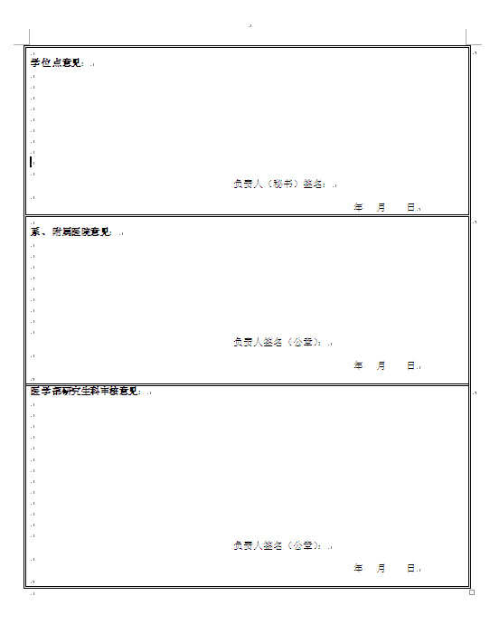
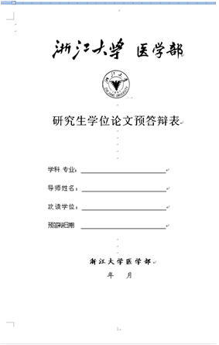
预答辩表
尾页
各专业学位点签字盖章
系办/科教科签字盖章
不填

Slide 37
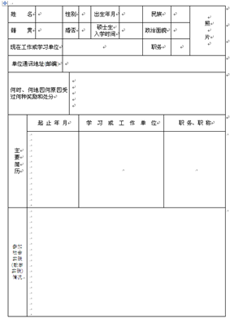
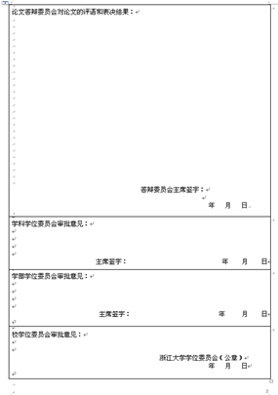
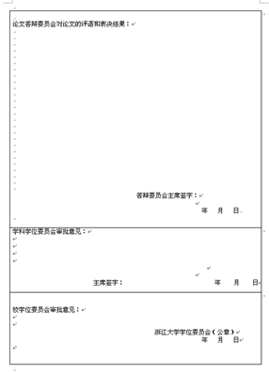
学位申请书 （一式两份，原件）
尾页必须保持下图的格式，在一页上
信息页
博士尾页
硕士尾页
贴一寸彩照，不能用打印复印件
不填
不填
不填
不填
不填

Slide 38
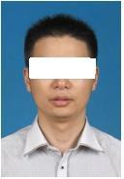
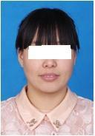
学院建议学位照片拍摄地点
单位内容 | 杭州长江摄影中心 | 紫金照相馆
负责人 | 郑宏伟 | 吕 宝
地址 | 杭州市解放路158号 | 浙大紫金港校区翠柏一舍 (紫金港校区邮局对面)
电话/传真 | 87064249 | 88201000
手机 | 13958165965 | 13588881386
照片要求 | 照片文件必须是JPG格式，修改文件后缀认为无效。 照片尺寸要求，宽：390像素；高：567像素。 照片文件大小必须在200K以内。 颜色模式：24位RGB真彩色。 成像区全部面积48mm×33mm；头部宽度21mm-24mm，头部长度28mm-33mm。 要求：近期（三个月内）正面免冠彩色半身电子照片，国家公职人员不着制式服装。照片背景为蓝色。 电子照片必须由数码相机拍摄，并不得进行任何修饰。
该照片用于制作学位证书，大小为小二寸

Slide 39
学院建议论文制作文印店
单位内容 | 国美文印(原医大复印室) | 医学院团委文印室 | 硕博图文 | 新生代文印社(原医大复印室) | 雨果文印
负责人 | 顾卫国 | 叶宝珍 | 龙亮 | 蒋芳英 | 刘元文
地址 | 杭州市上城区严衙弄11幢1单元103室（清泰街的金钱巷社区南门左边） | 紫金港医学院团委活动中心一楼106室 | 1.华家池校区大食堂边联通营业厅旁 2.华家池学生宿舍九舍楼下 | 杭州市上城区严衙弄11幢1单元103室（清泰街的金钱巷社区南门左边） | 1.华家池校区新宇1号楼对面小山旁 2.紫金港校区蓝田宿舍北门(博瑞眼镜旁)
电话/传真 |  | 88208527 | 86759757 |  | 86436239(华)
手机 | 13575454182 | 13805776539 | 13003680668 13205815053 | 13588319234 | 13250813993(华) 13067882319(紫)
Email地址 | gwg16888@163.com | yebzh@zju.edu.cn | Long279229808@126.com | jfy1231@163.com | Xiaomiao7758@163.com
QQ |  | 32841385 | 279229808 | 22200684 | 412385285

Slide 40
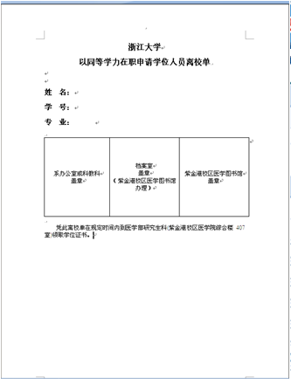
到浙大西溪档案馆拍照存档
时间：12月底，具体按学校通知时间
凭离校单、学校系统论文终稿审核通过截图打印件领证
学位证书（自行保存）
学位申请书、学位证明（交工作单位人事科存档）

Slide 41
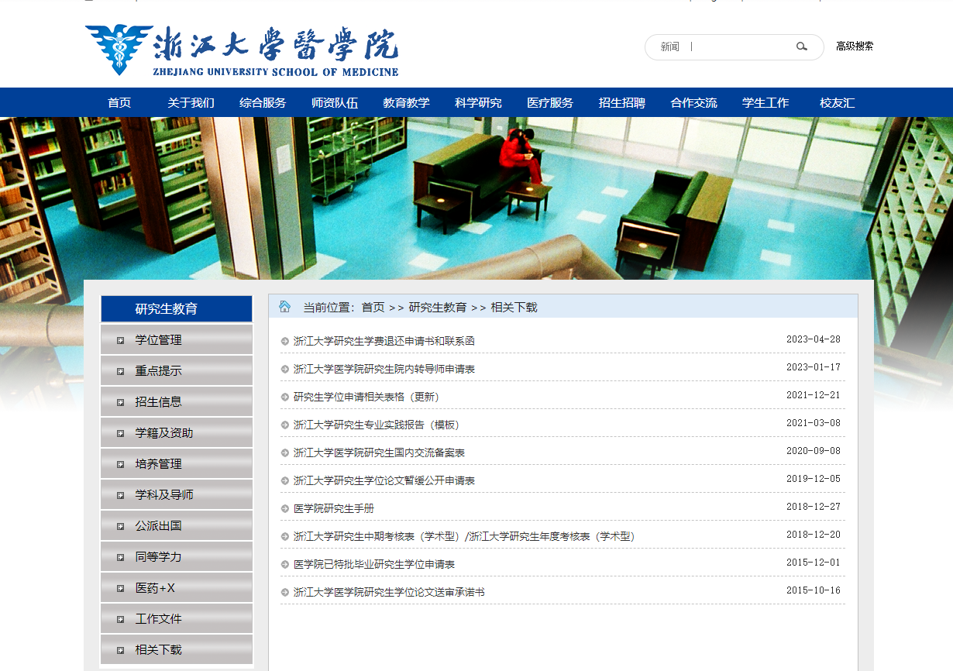
相关表格下载

Slide 42
联系方式
http://grs.zju.edu.cn（浙江大学研究生院）
http://www.cmm.zju.edu.cn（浙江大学医学院---教育教学---研究生教育）

Slide 43
各系办、医院联系方式
系/医院 | 联系人 | 联系方式
基础系 | 孙老师 | 0571-888208089 jijisun@zju.edu.cn
脑院 | 赵老师 | 0571-87076127 yenizhao@zju.edu.cn
公卫系 | 曾老师 | 0571-88208099 zengyuhang@zju.edu.cn
浙一 | 刘老师 | 0571-87231277 zju1graduate@163.com 同力QQ群号：457986036
浙二 | 王老师 | 0571-87784574 zeyyyjs@163.com
邵院 | 柳老师 | 0571-86006573 syf_yjs@163.com
妇保 | 汪老师 | 05718999867 zdfy@zju.edu.cn
儿保 | 俞老师 | 0571-87078641 zdeydb@163.com
口腔 | 董老师 | 0571-87219287 540105024@qq.com
浙四 | 徐老师 | 0579-89935022 zju4hxwsq@126.com
转化院 | 王老师 | 0571-88981576 mengyaowang@zju.edu.cn
遗传所 | 高老师 | yinglonggao@zju.edu.cn 0571-88208328
系统所 | 王老师 | 0571-86971735 0921A55@zju.edu.cn
生研院 | 王老师 | 0571-88206358 0917415@zju.edu.cn
树兰 | 陈老师 | 0571-56757191 qimin.chen@shulan.com
医学院研究生办 | 张老师 | 0571-88208709 yxyxwsq@zju.edu.cn

Slide 44
本PPT内容作为参考，如有异议，以学校、学院文件和研究生教育办公室解释为准
DEFENCE

